Slide 1
Programação Orientada a Objetos Aula 1 – Apresentação da disciplina, introdução a OO Conceito de classes e objetos
Ana Patrícia F. Magalhães Mascarenhas
Carlos Helano
anapatriciamagalhaes@gmail.com

Slide 2
Objetivo
Entender os princípios básicos do paradigma de Orientação a Objetos
Identificar os principais conceitos da programação orientada a objetos
Bibliografia básica
BARNES, J. David, KÖLLING, Michael. Programação Orientada a Objetos com Java. Pearson, 2004.
HORSTMANN, Gay S., CORNELL, Gary. Core Java 2. Volume I – Fundamentos. Makron Books, 2000.
Santos, Rafael. Introdução a Programação Orientada a Objetos com Java. Ed. Campos, 2. ed., 2013

Slide 3
O que é um programa de computador?
Conjunto de comandos e regras que um programador deve conhecer para poder manipular os recursos de um computador.
São escritos em uma linguagem de programação.
Para que um programa possa ser executado deve ser traduzido para uma linguagem que possa ser compreendida pelo computador através de um compilador.

Slide 4
O que é Programação Orientada a Objetos?
POO é um paradigma de programação de computadores onde se usam classes e objetos, criados a partir dos modelos descritos anteriormente, para representar e processar dados usando programas de computadores.

Slide 5
O que são Modelos?
Modelos são representações simplificadas de objetos, pessoas, itens, tarefas, processos, conceitos, ideias etc. São usados comumente por pessoas no seu dia-a-dia, independente do uso de computadores.
Como funciona um restaurante a quilo convencional?
Modelo da comanda de um restaurante quilo hipotético
Mesa 1
Mesa 2
Mesa 3
Kg refeição
Sobremesa
Refrigerante
Cerveja
Kg refeição
Sobremesa
Refrigerante
Cerveja
Kg refeição
Sobremesa
Refrigerante
Cerveja

Slide 6
O que são Modelos?
O modelo da comanda do restaurante, representa de forma simplificada as informações do restaurante necessárias para contabilizar os pedidos.
O modelo representa certos dados ou informações. Os dados contidos no modelo são somente relevantes à abstração do mundo real feita.

Slide 7
O que são Modelos?
Um modelo normalmente contém operações ou procedimentos associados a ele, por exemplo:
Inclusão de um pedido com um peso específico
Modificação da quantidade de bebidas
Cálculo do valor total a ser pago
Operações são listas de comandos que processarão os dados contidos no modelo.
Também é possível a criação de modelos que possuem somente dados ou somente operações.
Modelos podem conter submodelos e ser parte de outros modelos.

Slide 8
Atividade 1
Escolha um dos tópicos abaixo e defina um modelo que poderia ser aplicado para representá-lo de forma clara. Faça um desenho da sua solução como fizemos com a comanda do restaurante a quilo.
Comanda de compra de uma loja
A chamada efetuada em uma sala de aula
Um histórico escolar de um aluno
A alocação de laboratórios da faculdade
A ficha de um aluno na biblioteca
Prontuário de um paciente em uma clínica

Slide 9
O que são Modelos?
A simplificação inerente aos modelos é, em muitos casos, necessária: dependendo do contexto, algumas informações devem ser ocultas ou ignoradas.
Pessoa como empregado de empresa
Pessoa como paciente de uma clínica médica
Pessoa como contato comercial
A criação e uso de modelos é uma tarefa natural e a extensão desta abordagem à programação deu origem ao paradigma Programação Orientada a Objetos.
(Rafael Santos, 2001)

Slide 10
Voltando a nossa definição de POO
POO é um paradigma de programação de computadores onde se usam classes e objetos, criados a partir dos modelos descritos anteriormente, para representar e processar dados usando programas de computadores.
Modelos -> classes
ex. estrutura da comanda do restaurante a quilo
Objeto -> materialização da classe
ex. comanda de cada cliente, preenchida com seu consumo específico

Slide 11
Analisando de outra perspectiva...
o mundo real é formado por objetos e costumamos classificar esses objetos de acordo com suas características.

Slide 12
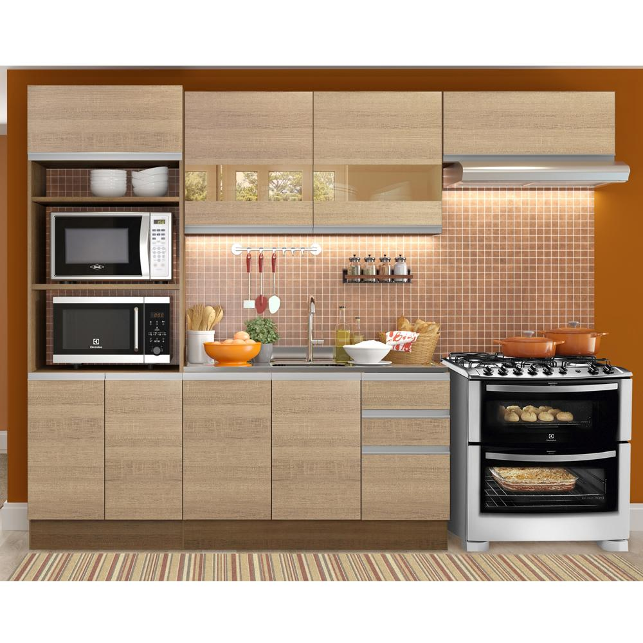
Observe esta cena
Forno de micro-ondas
Fogão
Forno elétrico
Panela
Tigela
Talheres
Armários
Fruta
Tempero
Pão
Farinha
Bolo
Quais os objetos que você consegue identificar?
Como você os classificaria de acordo com suas caraterísticas?

Slide 13
Programa Orientado a Objetos
Formado por um conjunto de objetos que se comunicam, que interagem entre si.
Objetos são classificados de acordo com suas características comuns, ex.:
classe Eletrônico: funcionam com energia elétrica, são produzidos por um fabricante, possuem um nome, podem ser ligados e desligados.

Slide 14
Classe, Objeto e Instância
Em um sistema OO, objetos são criados (instanciados) a partir de classes.
Classes são estruturas das linguagens POO que especificam os dados (atributos) e as operações (métodos) que devem ser efetuadas nos dados.
Um objeto ou instância é a materialização da classe.
Classe -> ObjetoEletrônico
Instância -> Forno de micro-ondas produzido pela Brastemp

Slide 15
Atributos e métodos
Os dados contidos em uma classe são conhecidos como campos ou atributos daquela classe.
Cada campo deve ter um nome e ser de um tipo de dado nativo ou uma classe existente.
As operações contidas são os métodos.
Métodos podem receber argumentos.

Slide 16
Exemplos de Classe na notação UML
AparelhoEletronico
AparelhoEletronico
nome
fornecedor
voltagem
numeroSerie
situacao
ligar()
desligar()

Slide 17
Definição de classes em pseudocódigo
Classe AparelhoEletronico
Inicio
atributos nomeAparelho, fornecedor, voltagem, numeroDeSerie, situação;
//Operacao criarAparelho, para inicializar os dados do aparelho
operacao criarAparelhoEletronico(nome, fornec, volt, serie) // argumentos para operação
início
nomeAparelho = nome;
fornecedor = fornec;
voltagem = volt;
numeroDeSerie = serie;
situacao = “desligado”;
fim
// operação para ligar o aparelho
operacao ligar()
início
sistuacao = “ligado”;
fim
Fim

Slide 18
Exercícios
Defina classes para os cenários a seguir usando a notação UML e em pseudo-código.
Classe que represente uma conta bancária. Toda conta deve ter o cpf e o nome do correntista, o saldo e as operações de saque, deposito e consulta de saque. Só é possível efetuar saque aa conta se esta possuir saldo.
Classe que represente um quadrado, com largura e comprimento e as operações para calcular o perímetro e a área do quadrado.
Classe que represente uma comanda de restaurante a quilo com o peso consumido, quantidade de bebida e peso da sobremesa. Operação para criar uma comanda e calcular o total a ser pago considerando que a comida custa R$40,00 por g, a sobremesa R$ 50,00 o quilo e a bebida R$2,00 a unidade.

